Slide 1
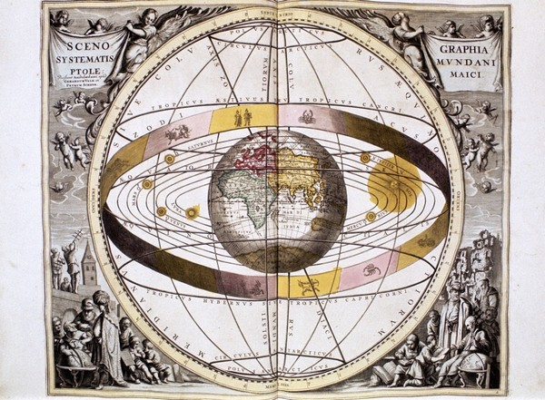
Platón
dialog Timaios
Timaios,
- přívrženec pýthagorejské školy
- je vyzván, aby podal výklad vzniku
viditelného světa v čase
Timaios, 29e
Překlad František Novotný, 1. vydání Praha 1919, Oikoymenh, Praha 2008.
Nuže tedy mluvme o tom, na kterém základě vytvořil tvůrce přírodu i to veškerenstvo. Byl dobrý, dobrý pak nikdy ničeho nezávidí; tedy jsa prost závisti chtěl, aby se všechno stalo co nejpodobnější jemu samému.

Slide 2
Ze jsoucna nedělitelného, stále totožného, a z měnivého jsoucna, obsaženého v látkách, dělitelného, smísil třetí, střední druh, druh jsoucnosti, účastný podstaty totožnosti a podstaty různosti, a ve stejném poměru jej složil uprostřed jsoucna nedělitelného a tělesného jsoucna dělitelného; pak vzal ty tři prvky a smísil je všechny v jeden útvar, násilně spojuje s totožnem nesmísitelnou podstatu různosti. Míse pak ony dva prvky se jsoucností a ze tří učiviv jeden, rozdělil pak opět tento celek na tolik částí, na kolik bylo vhodno, a každá z nich byla smíšena z totožnosti i z různosti a ze jsoucnosti.

Slide 3
směs dělitelnosti a nedělitelnosti jsoucnosti (úsiá) +
směs dělitelnosti a nedělitelnosti totožnosti (tauton) +
směs dělitelnosti a nedělitelnosti různosti (heteron) =
duše světa
ψυχή κόσμου, anima mundi

Slide 4
Počínal pak rozdělovati takto: nejprve oddělil od celku jeden díl, potom odděloval díl dvojnásobný tohoto, třetí pak díl jednou a půlkrát větší než druhý a třikrát větší než první, čtvrtý díl dvojnásobný druhého, pátý trojnásobný třetího, šestý osmeronásobný prvního, sedmý dvacetsedmkrát větší než první; potom vyplňoval dvojnásobné i trojnásobné mezery tak, že ještě z onoho celku odkrajoval díly a kladl je doprostřed mezi tyto, tak, aby v každé mezeře byly dva středy, jeden o tentýž díl krajních veličin větší a menší, druhý o stejné číslo větší a o stejné menší. Těmito vložkami vznikly v dřívějších mezerách mezery o poměru 1 ½, 1 1/3, 1 1/8, a tu vyplnil mezerou o poměru 1 1/8, všechny mezery o poměru 1 1/3, nechávaje z každé z nich jen část, takže zbyla u této části mezera mající krajní číslo v poměru 256 : 243. Tímto způsobem konečně zcela vypotřeboval všechnu smíšeninu, z níž tyto díly odkrajoval.

Slide 5
Potom rozkrojil celou tuto složeninu po délce na dva díly, přeložil je ve středu v podobě písmene X, pak je stočil v uzavřený kruh, spojiv každý z nich i oba vespolek v bodě ležícím proti jejich průsečíku, a uvedl je v rovnoměrný kruhovitý pohyb na témže místě a učinil jeden kruh vnější, druhý vnitřní. Pohyb vnější pojmenoval pohybem totožnosti, pohyb vnitřní pohybem různosti. Pohyb totožnosti zařídil ve směru strany napravo, pohyb různosti podél úhlopříčky nalevo. Ale převahu dal kruhu totožnosti a podobnosti, neboť jej nechal jediný a nerozdělen, kdežto kruh vnitřní rozdělil na šest dílů; tím vytvořil sedm kruhů nestejných s mezerami jednak dvojnásobnými, jednak trojnásobnými, třemi toho a třemi onoho druhu, i ustanovil, aby kruhy šly směry vespolek opačnými, s rychlostí tři stejnou, čtyři pak nestejnou vzhledem k sobě navzájem i k oněm třem, ale každý pohybem přesně vyměřeným.

Slide 6
Když pak bylo celé složení duše podle vůle tvůrcovy hotovo, budoval potom všechno tělesné uvnitř ní a upevnil jeho střed k jejímu středu, ona pak od středu až na nejzazší kraj světa všude se rozprostřevši i kolkolem jej zevně obklopivši, sama v sobě se otáčejíc, počala božský počátek nekonečného a rozumového života pro všechny časy.

Slide 7
Timaios 41d
[...] do téhož měsidla, ve kterém byl podle určitého poměru mísil duši všehomíra, nalil zpět zbytky dřívějších látek a mísil skoro týmž způsobem, ale již ne se stejně takovou čistotou, nýbrž o jeden a dva stupně horší.

Slide 8
Timaios 69c–71d
Jak tedy už také na začátku bylo řečeno, do těchto věcí, jež byly v nespořádaném stavu, vpravil bůh souměr, jak v jedné každé zvlášť, tak mezi všemi vespolek, pokud a jak bylo možno, aby byly ve vzájemném poměru a souměrné. Neboť tenkráte ani nebyly účastny souměru, leda náhodou, ani vůbec nic z toho, co nyní má určité názvy, například oheň a voda a všecko ostatní, nezasluhovalo pojmenování, nýbrž všechno toto nejprve uspořádal, potom z toho sestavil tento vesmír, jednoho živého tvora, obsahujícího v sobě všechny živoky, smrtelné i nesmrtelné.

Slide 9
Tvůrcem věcí božských stal se sám, avšak vytváření smrtelných věcí přikázal svým vlastním tvorům. Ti pak, napodobujíce ho, vzali nesmrtelný prvek duše, potom vykroužili kolem něho smrtelné tělo a dali mu celé tělo za vozidlo a v něm přidělali jiný, smrtelný druh duše, chovající v sobě silné a z nutnosti vycházející stavy, především rozkoš, největší vnadidlo zla, potom strasti, zaplašovatele všeho dobrého, dále pak smělost a strach, dva nerozumné rádce, i hněv, hluchý k domluvám, i naději, již lze snadno svésti; smísivše to násilně s počitkem prostým rozumu a láskou všeho se odvažující, složili smrtelný druh duše.

Slide 10
Proto tedy bojíce se poskvrniti božský živel, pokud to nebylo naprosto nutno, ubytují stranou od něho v jiné části těla živel smrtelný, zbudovavše spojku a hranici mezi hlavou a hrudí a položivše doprostřed šíji, aby ony části byly odloučeny. Do hrudi pak a do takzvaného thóraku dali smrtelný druh duše. A poněvadž první její složka byla přirozeně lepší, druhá však horší, rozdělí dále dutinu hrudní, jako se odlučuje část domu určená pro ženy od části mužské, kladouce doprostřed mezi ně jako stěnu bránici. Tedy část duše účastnou mužnosti a prudkosti, řevnivou, usadili blíže hlavy mezi bránicí a šíjí, aby jsouc poslušna rozumu společně s ním násilím zdržovala rod žádostí, kdykoli by naprosto nechtěl ochotně poslouchati příkazů a výroků přicházejících z vyšehradu.

Slide 11
Srdce, uzel cév a zřídlo krve, prudce obíhající všemi údy, umístili do strážního příbytku, aby v něm vzkypěla síla prudkosti, kdykoli by rozum oznámil, že se jich dotýká nějaké nespravedlivé jednání buď zvenčí anebo i od vnitřních žádostí, a tu aby rychle byla poslušna všechna čivá ústrojí v těle, přijímajíce všemi oněmi průchodními cestami příkazy i hrozby, všude ho následovala a ponechávala tak vládu nejlepšímu mezi nimi všemi. Proti tlučení srdce při očekávání obávaných věcí a při vzbuzení hněvu uchystali tuto pomoc, vědoucí již napřed, že všechno takové zjitření v návalech vášně bude se díti působením ohně: vytvořili v těle ústrojí plic, předně měkké a bezkrevné, dále s vyhloubenými dutinkami uvnitř, jako jest houba, aby přijímajíc dech i nápoj ochlazováním poskytovalo v horku oddechu a úlevy; proto vedli stružky dýchací trubice do plic a umístili je kolem srdce jako nárazník, aby když prudkost v něm jest nejvyšší, bilo do pružné látky, a jsouc ochlazováno i méně se unavujíc, tím spíše mohlo i s city sloužiti rozumu.

Slide 12
Část duše chtivou pokrmů a nápojů i všech tělesných potřeb umístili doprostřed mezi bránicí a krajinou pupeční, vytvořivše na veškerém tomto místě jakoby žlab pro výživu těla; a spoutali ji tam jako divoké zvíře, které však jest nutno živiti ve prospěch celku, s nímž souvisí, ač má-li se pokolení smrtelné udržovati. Proto tedy jí tam určili stanoviště, aby stále se krmíc u žlabu a bydlíc co nejdále od části přemýšlející, dělajíc co nejméně hluku a křiku, nechala nejlepší část v tichu přemýšleti o tom, co všem částem společně i jednotlivě prospívá. Věděli pak o ní, že ani nepochopí rozumového důvodu, a i kdyby nějak nabyla nějakého ponětí o rozumových myšlenkách, že jí nebude vrozeno věnovati jim pozornost, nýbrž že se dá nejčastěji voditi od klamných obrazů a přeludů ve dne i v noci: učinil tedy bůh proti tomu opatření tím, že sestavil ústrojí jater a položil je do jejího sídla.

Slide 13
Utvořil je hustá, hladká, lesklá, sladká i obsahující hořkost, aby síla myšlenek, vycházející z rozumu, odrážela se v nich jako v zrcadle, přijímajícím obrysy a ukazujícím obrazy, a strašila onen druh duše tím, že používajíc příbuzné hořkosti, přísně by se druhdy přihnala a hrozila, vměšujíc hořkost rychle do celých jater, napouštěla játra žlučovými barvami a stahujíc všechno činila vrásčitým a drsným; nepříjemné pocity a nechutenství by působila i tím, že by účinkovala na jaterní lalok, přepážky i ústí, onen – jindy rovný – ohýbajíc a stahujíc, tyto pak ucpávajíc a svírajíc.

Slide 14
Jindy by zase opačné přeludy kreslilo nějaké vlídné zavanutí myšlenky; tu by působilo poklid od hořkosti tím, že by nechtělo ani v pohyb uváděti, ani se dotýkati svého přirozeného opaku, nýbrž přicházejíc ve styk se sladkostí, jíž jsou játra opatřena, a zarovnávajíc na nich všechno, aby bylo rovné a hladké i svobodné, činilo by část duše, usazenou kolem jater vyjasněnou, spokojenou, takže by i v noci čas náležitě trávila, dávajíc ve spaní věštby, když už neměla míti podílu v rozumu a myšlení. Pamětlivi totiž jsouce příkazu otcova učinili smrtelné pokolení pokud možno nejlepší, zařizovali naši tvůrcové i špatnou část našeho těla v tom smyslu, aby se aspoň poněkud stýkala s pravdou, a proto položili do ní věštecké ústrojí.

Slide 15
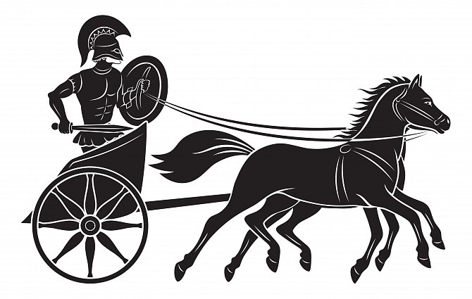
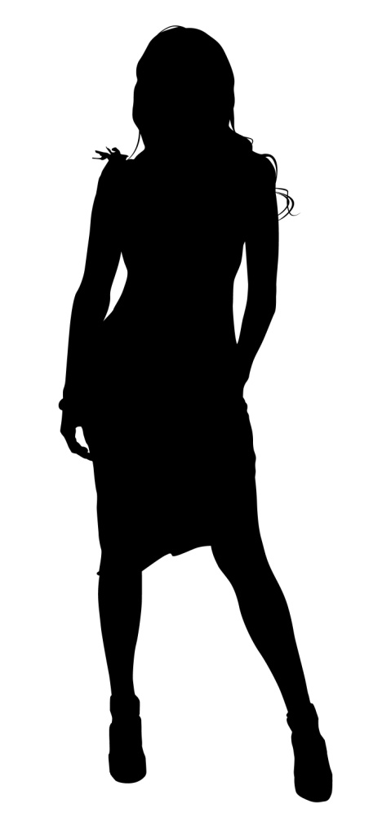
Nesmrtelná část duše
Lepší část smrtelné duše
Horší část smrtelné duše

Slide 16
Doporučená literatura:
Filip Karfík, „Co je smrtelná část duše?“,
in: Duše a svět, s. 107-128, Oikoymenh, 2007.

